Slide 1
Python程序设计—从基础到开发
夏敏捷 杨关 主编
清华大学出版社

Slide 2
第4章 Python函数与模块
主讲 夏敏捷
计算机学院副教授

Slide 3

4.1 函数的定义和使用
三种基本程序结构中的选择结构，可用if语句、if…else语句和if…elif…else语句实现。
def printHello(): #打印'hello'字符串
print ('hello')
def printNum(): #输出0--9数字
for i in range(0,10):
print (i)
return
def add(a,b): #实现两个数的和
return a+b
def 函数名(函数参数):
函数体
return 表达式或者值

Slide 4

4.1.2 函数的使用
def add(a,b):
return a+b
print (add(1,2))
【例4-1】编写函数实现最大公约数算法，通过函数调用代码实现求最大公约数。

Slide 5
4.1.3 lambda表达式
lambda表达式可以用来声明匿名函数，即没有函数名字的临时使用的小函数，只可以包含一个表达式，且该表达式的计算结果为函数的返回值，不允许包含其他复杂的语句，但在表达式中可以调用其他函数。
例如：
f=lambda x,y,z:x+y+z
print (f(1,2,3))
等价于定义：
def f(x,y,z):
return x+y+z
print (f(1,2,3))
函数使用return返回值，也可以将Lambda 表达式作为函数的返回值。
最后需要补充一点：Python中函数是可以返回多个值的，如果返回多个值，会将多个值放在一个元组或者其他类型的集合中来返回。
def f(x,y,z):
return x+y+z
print (f(1,2,3))

Slide 6
4.1.4 函数的返回值
函数使用return返回值，也可以将Lambda 表达式作为函数的返回值。
最后需要补充一点：Python中函数是可以返回多个值的，如果返回多个值，会将多个值放在一个元组或者其他类型的集合中来返回。
def demo(s):
result = [0,0]
for ch in s:
if 'a'<=ch<='z':
result[1] += 1
elif 'A'<=ch<='Z':
result[0] += 1
return result #返回列表
print(demo('aaaabbbbC'))

Slide 7
4.2 函数参数
4.2.1 函数形参和实参的区别
形参全称是形式参数，在用def关键字定义函数时函数名后面括号里的变量称作为形式参数。实参全称为实际参数，在调用函数时提供的值或者变量称作为实际参数。例如：
#这里的a和b就是形参
def add(a,b):
return a+b
#下面是调用函数
add(1,2) #这里的1和2是实参

Slide 8
4.2.2 参数的传递
在Python中参数传递采用的是值传递，这个和C语言有点类似。对于绝大多数情况下，在函数内部直接修改形参的值不会影响实参。
def addOne(a):
a += 1
print(a) #输出4
a = 3
addOne(a)
print(a) #输出3

Slide 9
4.2.2 参数的传递
在有些情况下，可以通过特殊的方式在函数内部修改实参的值。
def modify1(m,K):
m=2
K=[4,5,6]
return
def modify2(m,K):
m=2
K[0]=0 #同时修改了实参的内容
return
#主程序
n=100
L=[1,2,3]
modify1(n,L)
print (n，L)
modify2(n,L)

Slide 10
4.2.3 函数参数的类型
在Python中函数参数定义和传递的方式相比而言就灵活多。
1．默认值参数
在于它能够给函数参数提供默认值。
def display(a='hello',b='wolrd'):
print (a+b)
#主程序
display()
display(b='world')
display(a='hello')
display('world')

Slide 11
4.2.3 函数参数的类型
2．关键字参数
避免了用户需要牢记位置参数顺序的麻烦。
def display(a,b):
print (a)
print (b)
下面2句达到的效果是相同的。
display(a='world',b='hello')
display(b='hello',a='world')

Slide 12
4.2.3 函数参数的类型
3．任意个数参数
一般情况下我们在定义函数时，函数参数的个数是确定的，然而某些情况下我们是不能确定参数的个数的，比如要存储某个人的名字和它的小名，某些人小名可能有2个或者更多个，此时无法确定参数的个数，只需在参数前面加上'*'或者'**'。
def storename(name,*nickName):
print ('real name is %s' %name)
for nickname in nickName:
print ('小名',nickname)
#主程序
storename('张海')
storename('张海','小海')
storename('张海','小海','小豆豆')
'*'和'**'表示能够接受0到任意多个参数，'*'表示将没有匹配的值都放在同一个元组中，'**'表示将没有匹配的值都放在一个字典中。

Slide 13
4.2.4 变量的作用域
1．局部变量
在函数内定义的变量只在该函数内起作用，称为局部变量。
def fun():
x=3
count=2
while count>0:
print (x)
count=count-1
fun()
print (x) # 错误

Slide 14
4.2.4 变量的作用域
2．全局变量
还有一种变量叫做全局变量，它是在函数外部定义的，作用域是整个程序。全局变量可以直接在函数里面使用，但是如果要在函数内部改变全局变量值，必须使用global关键字进行声明。
x=2 #全局变量
def fun1():
print (x, end=" ")
def fun2():
global x #在函数内部改变全局变量值必须使用global关键字
x=x+1
print (x, end=" ")
fun1()
fun2()
print (x, end=" ")

Slide 15
4.3 闭包和函数的递归调用
4.3.1 闭包（closure）
在Python中，闭包指函数的嵌套。可以在函数内部定义一个嵌套函数。
def func_lib():
def add(x, y):
return x+y
return add # 返回函数对象
fadd = func_lib()
print(fadd(1, 2))

Slide 16
4.3.2 函数的递归调用
1．递归调用
函数在执行的过程中直接或间接调用自己本身，称为递归调用。Python语言允许递归调用。
def f(x):
if x==1: #递归调用结束的条件
return 1
else:
return(f(x-1)+x*x) #调用f( ) 函数本身
print(f(5))

Slide 17
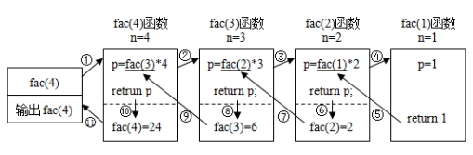
4.3.2 函数的递归调用
2．递归调用的执行过程
递归调用的执行过程分为递推过程和回归过程两部分。

Slide 18
4.4 内置函数
内置函数(built-in functions)又称系统函数，或内建函数，是指Python本身所提供的函数，任何时候都可以使用。Python常用的内置函数有数学运算函数、转换函数和随机数函数等。

Slide 19
4.5 模块
模块（module）能够有逻辑地组织你的Python代码段。把相关的代码分配到一个模块里能让代码更好用，更易懂。简单地说，模块就是一个保存了Python代码的文件。模块里能定义函数，类和变量。
import math #导入math模块
print ("50的平方根：", math.sqrt(50))
y=math. hex (50)
print ("50的16进制：",y)

Slide 20
4.5.1 import 导入模块
1．导入模块方式
在Python中用关键字import来导入某个模块。方式如下：
import 模块名 # 导入模块
有时候我们只需要用到模块中的某个函数，只需要引入该函数即可，此时可以通过语句：
from 模块名 import 函数名1,函数名2....
通过这种方式引入的时候，调用函数时只能给出函数名，不能给出模块名

Slide 21
4.5.2 定义自己的模块
在Python中，每个Python文件都可以作为一个模块，模块的名字就是文件的名字。
比如有这样一个文件fibo.py，在fibo.py中定义了3个函数add()，fib()，fib2()：
那么在其他文件（如test.py）中就可以如下使用：
#test.py
import fibo
加上模块名称来调用函数：
fibo.fib(1000) #结果是1 1 2 3 5 8 13 21 34 55 89 144 233 377 610 987
fibo.fib2(100) #结果是[1, 1, 2, 3, 5, 8, 13, 21, 34, 55, 89]
test.add(2,3) #结果是5

Slide 22
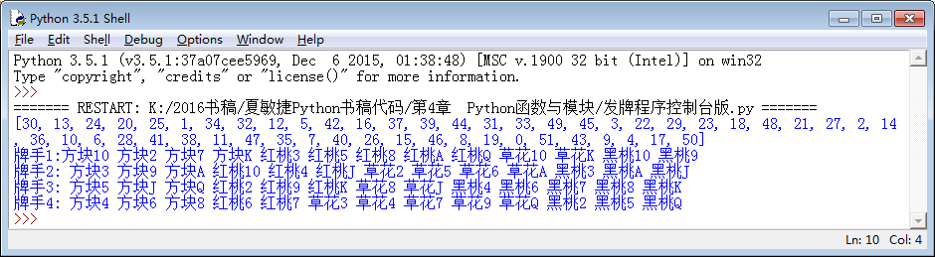
游戏初步——发牌程序控制台版
【案例】扑克牌发牌程序。
4名牌手打牌，电脑随机将52张牌（不含大小鬼）发给4名打牌，在屏幕上显示每位牌手的牌。

Slide 23

游戏初步——人机对战井字棋游戏
【案例】人机对战井字棋游戏。在九宫方格内进行，如果一方首先某方向（横、竖、斜）连成3子，则获取胜利。游戏中输入方格位置代号，形式如下：
游戏中，board棋盘存储玩家、电脑落子信息，未落子处为EMPTY。由于人机对战，需要实现电脑智能性

Slide 24
玩家你是否先走 (y/n): y
玩家你先走.
0 | 1 | 2
---------
3 | 4 | 5
---------
6 | 7 | 8
你走那个位置? (0 - 8):0
X | 1 | 2
---------
3 | 4 | 5
---------
6 | 7 | 8
电脑下棋位置... 4
X | 1 | 2
---------
3 | O | 5
---------
6 | 7 | 8
……略过
电脑下棋位置... 6
X | X | O
---------
X | O | 5
---------
O | 7 | 8
电脑赢!按任意键退出游戏.

